Slide 1
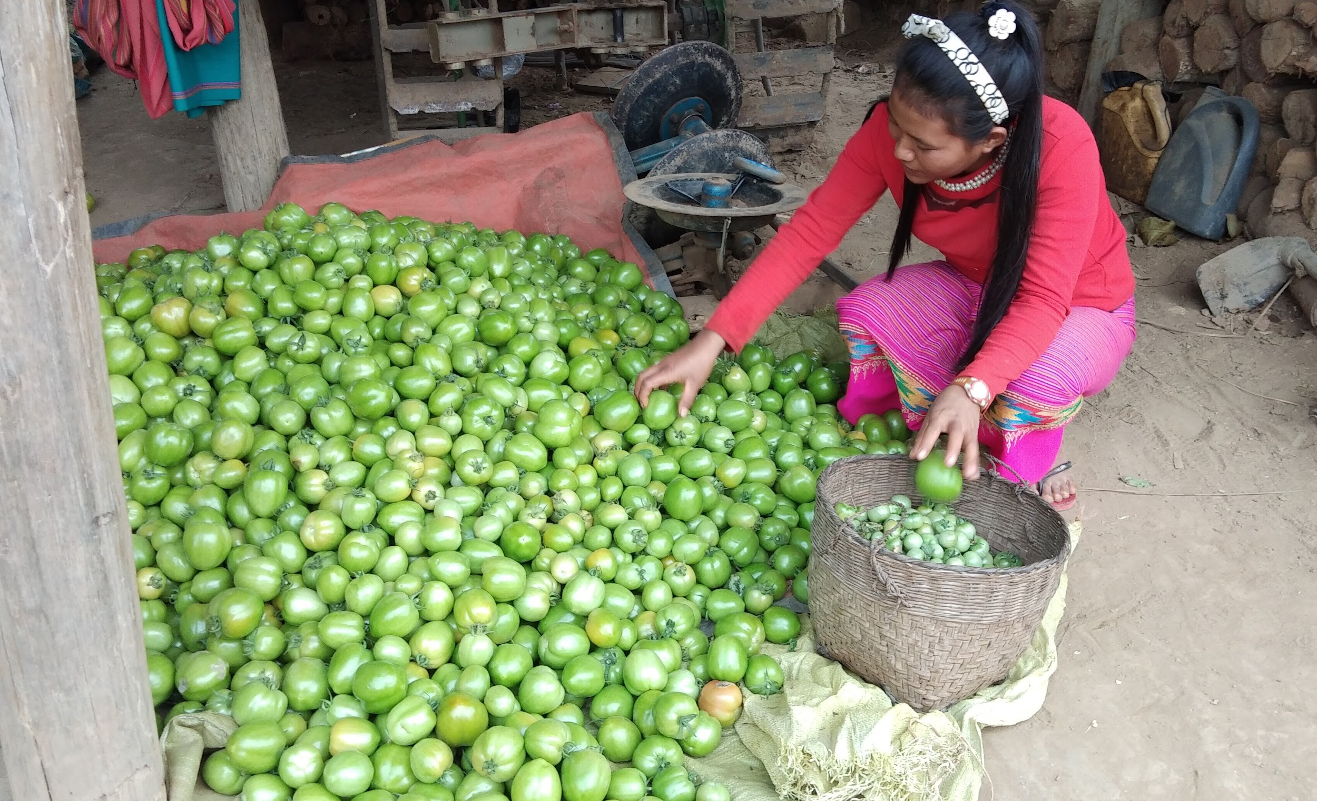
Jonge mensen verbeteren hun landbouwproductie

Slide 2
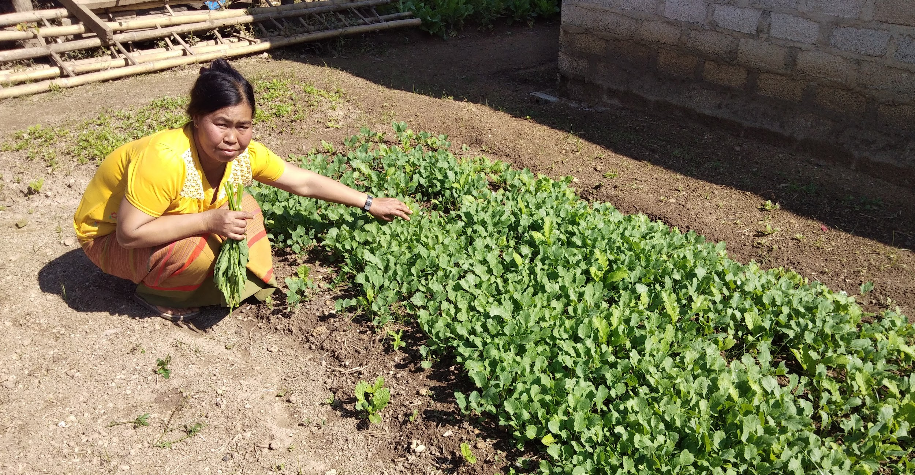
In Myanmar helpt Kerk in Actie vrouwen en jongeren om op eigen benen te staan.

Slide 3
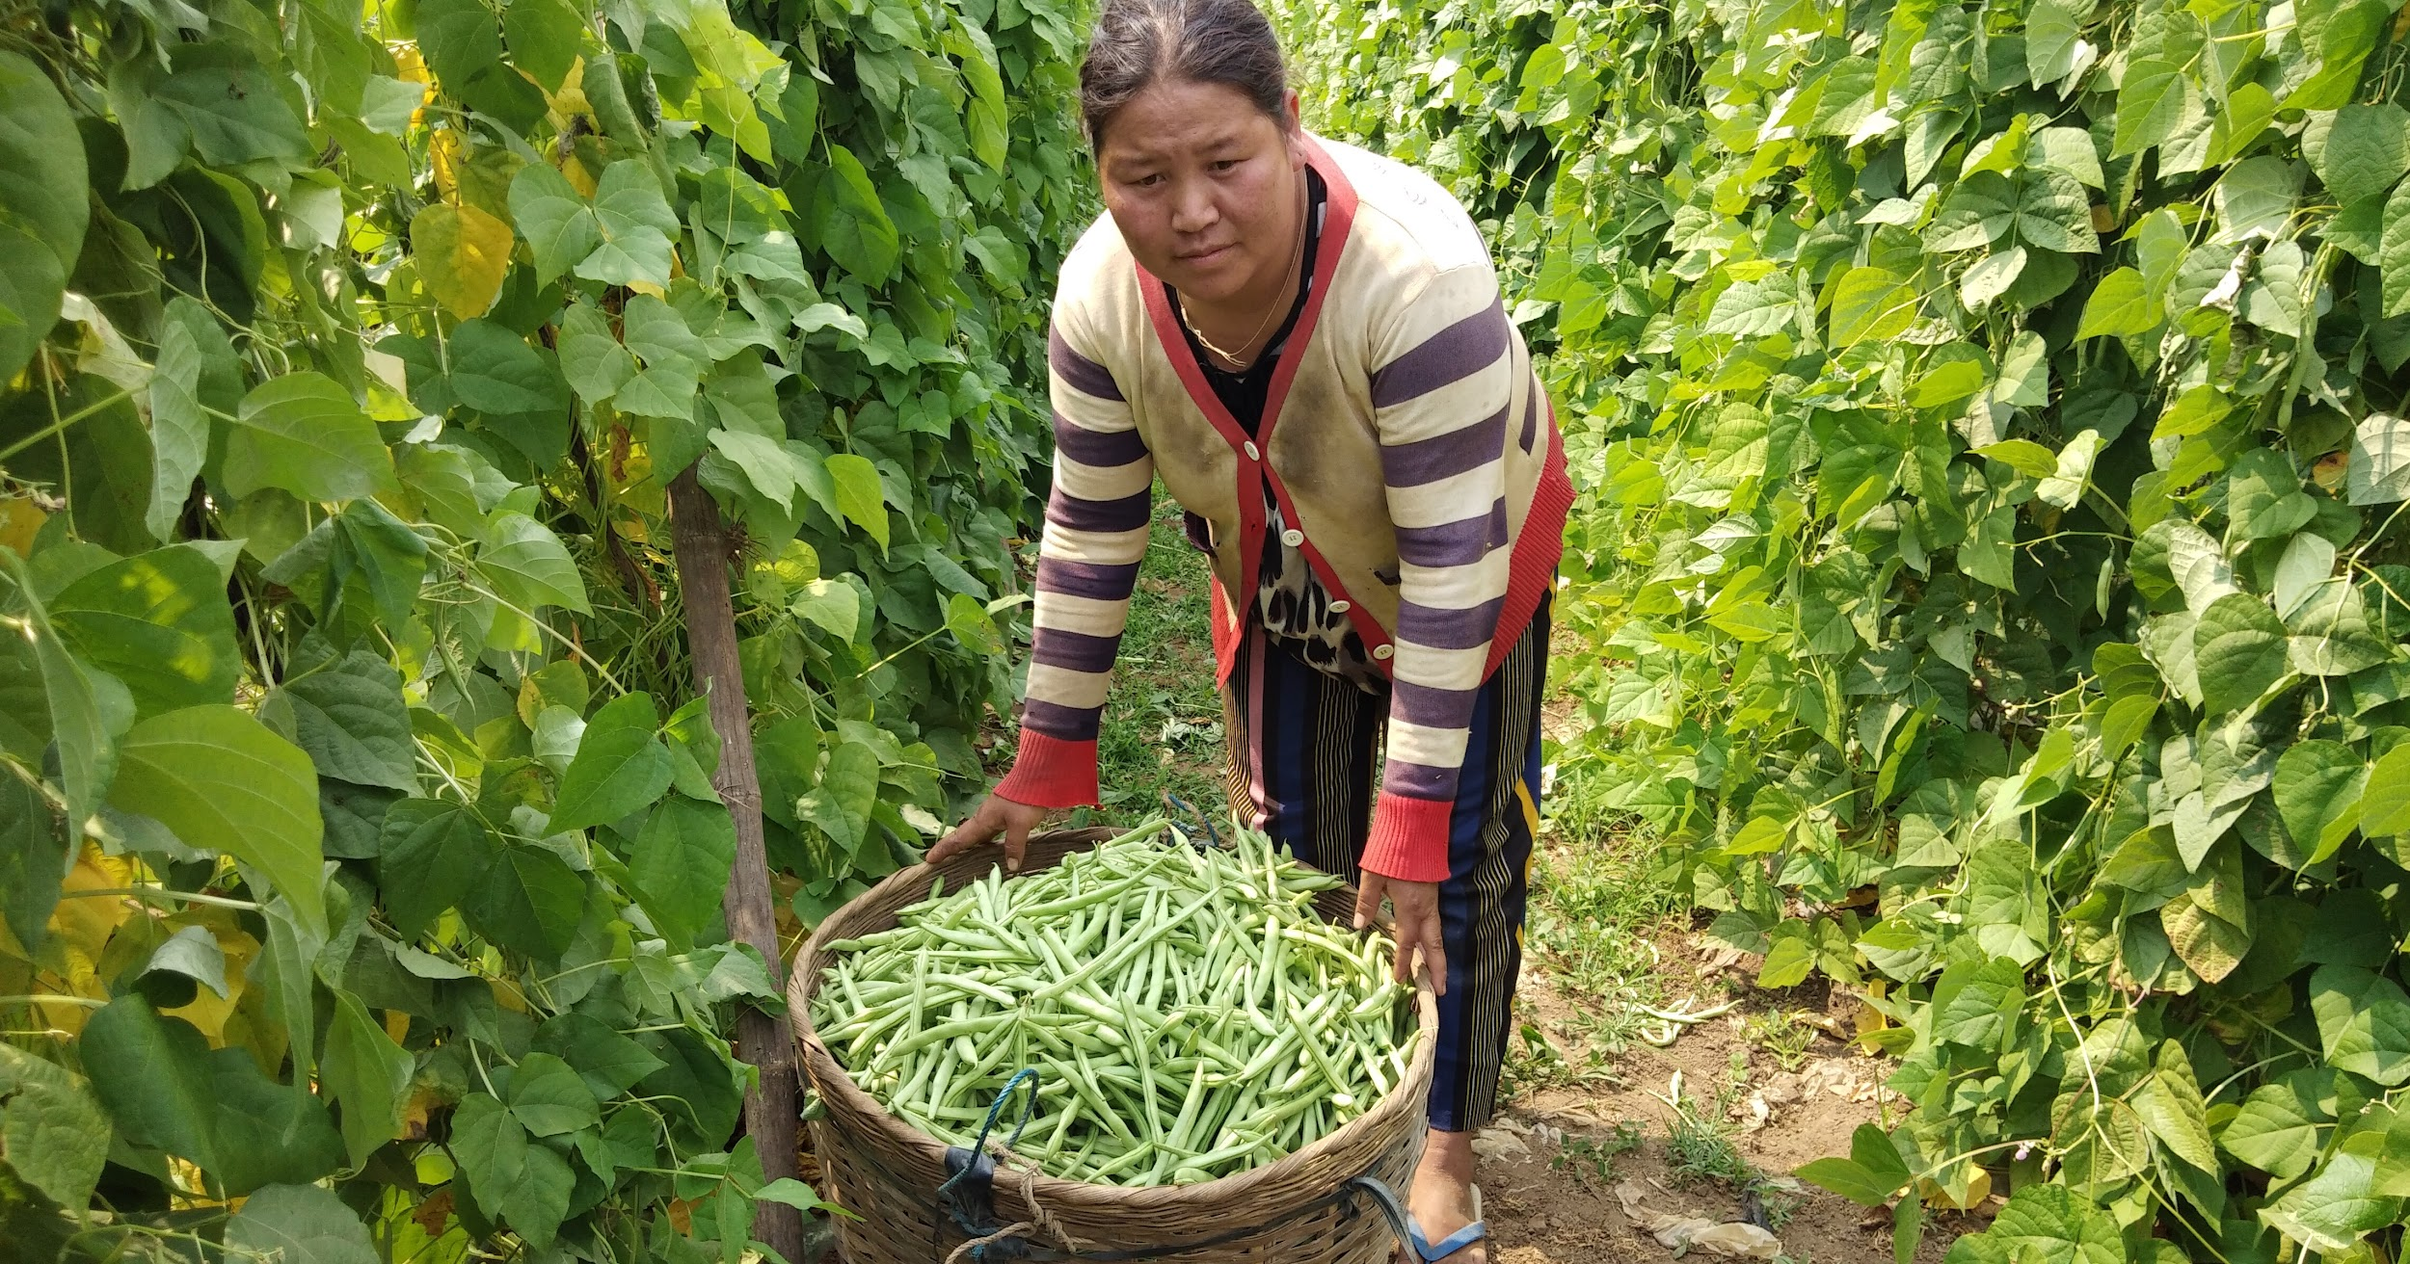
In tien dorpen leren jongeren en vrouwen hun landbouwproductie te verbeteren.

Slide 4
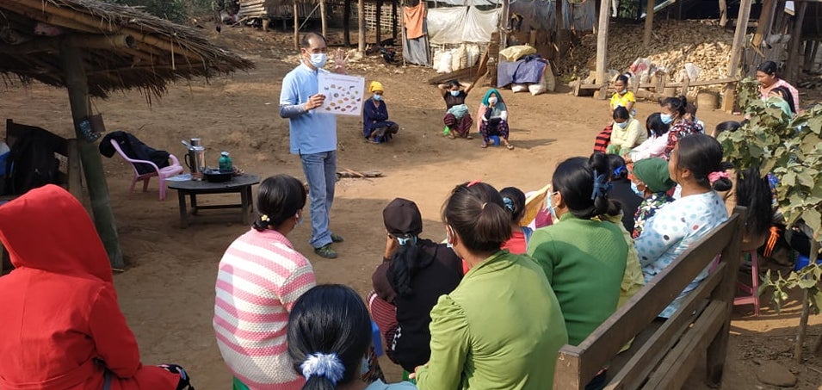
Ook leren zij hoe ze hun gewassen zelf kunnen gebruiken, of kunnen verwerken tot consumentenproducten voor de verkoop.

Slide 5
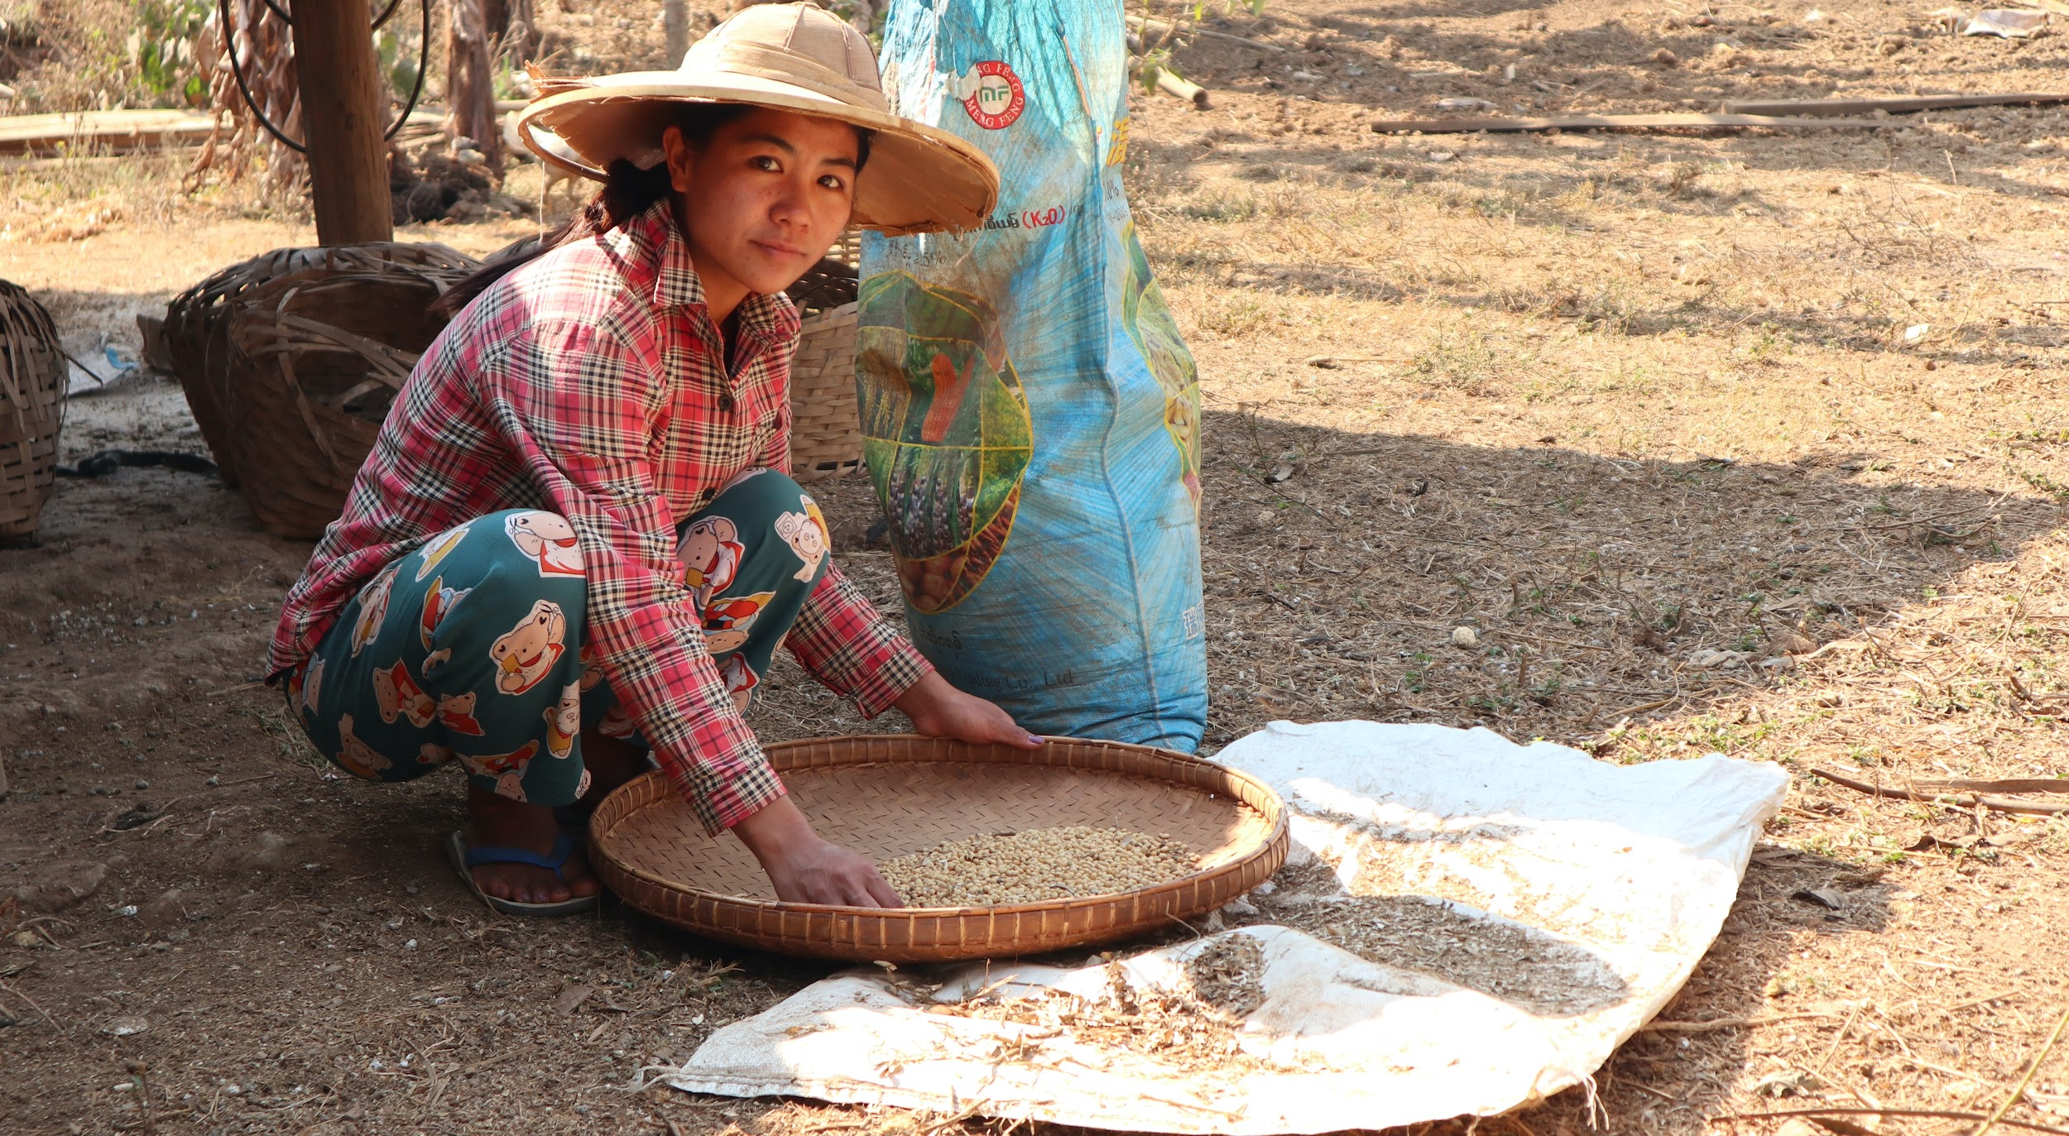
Ester is één van hen. Zij leerde sojabonen te verbouwen. “Wij aten nooit sojabonen, maar er zitten heel veel voedingsstoffen in.”

Slide 6
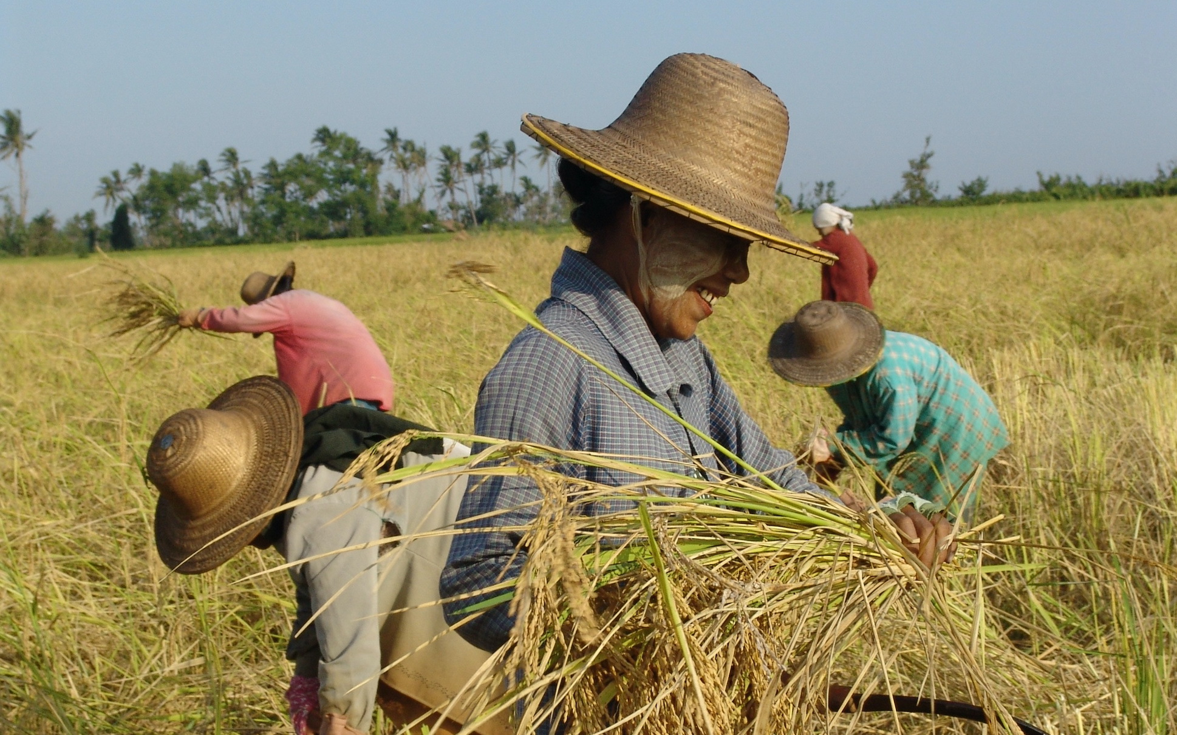
Het toenemende geweld in Myanmar bemoeilijkt de uitvoering van dit project. Toch is dit project juist nu heel belangrijk:

Slide 7
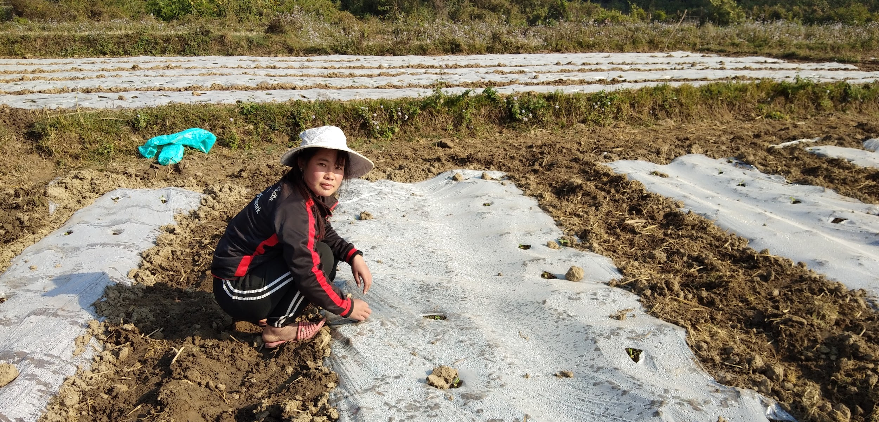
door perspectief te bieden hoopt dit project te voorkomen dat jongeren gerekruteerd worden door gewapende groepen.

Slide 8
Steun dit belangrijke werk met je bijdrage aan de collecte.
Hartelijk dank voor je gift!

